Slide 1
充滿期待的人生
詩篇67:1-7

Slide 2
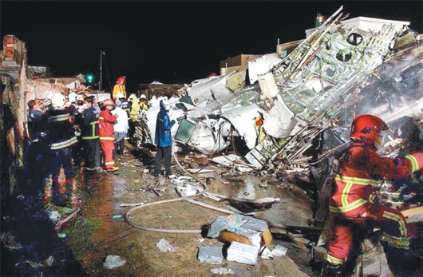
復興航空在澎湖墜機

Slide 3
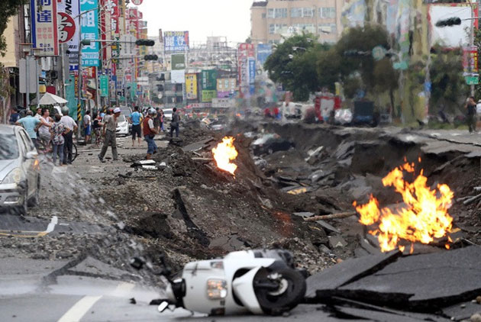
高雄丙烯氣爆

Slide 4
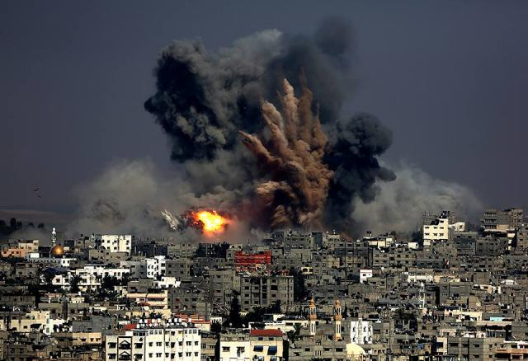
加薩走廊火箭攻擊

Slide 5
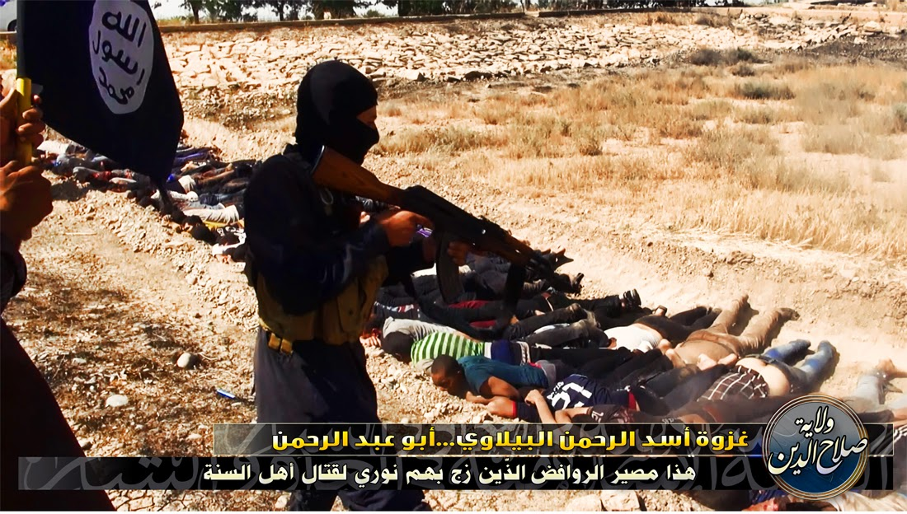
伊斯蘭國叛軍屠殺無辜

Slide 6
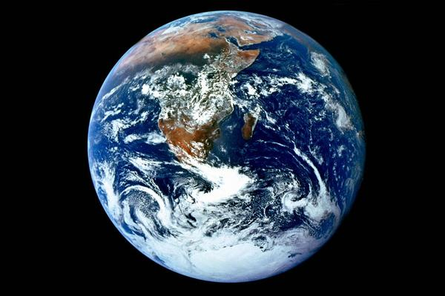
這個地球怎麼了？

Slide 8
上帝賜福透過什麼管道？
上帝賜福我們的目的？
上帝賜福的結果是什麼？

Slide 9
一、上帝賜福透過什麼管道？ —從個人到群體
¹願神憐憫我們，賜福於我們，用臉光照我們。
（詩篇67:1）
「²³ 你告訴亞倫和他兒子說，你們要這樣為以色列人祝福，說：²⁴ 『願耶和華賜福給你，保護你！²⁵ 願耶和華使他的臉光照你，賜恩給你！²⁶ 願耶和華向你仰臉，賜你平安！』²⁷ 他們要如此奉我的名為以色列人祝福，我也要賜福給他們。」（民數記6:23-27）

Slide 10
上帝賜福--從個人到十二支派
「²⁵你父親的神必幫助你，那全能者必將天上所有的福，地裏所藏的福，以及生產乳養的福，都賜給你。²⁶你父親所祝的福，勝過我祖先所祝的福，如永世的山嶺，至極的邊界，這些福必降在約瑟的頭上，臨到那與弟兄迥別之人的頂上」(創49:25-26)

Slide 11
上帝賜福--從個人到萬族
「 ² 我必叫你成為大國，我必賜福給你，叫你的名為大，你也要叫別人得福。 ³ 為你祝福的，我必賜福於他；那咒詛你的，我必咒詛他。地上的萬族都要因你得福。」（創12:2-3）

Slide 12
上帝賜福--從個人到萬物
「²⁷神就照著自己的形像造人，乃是照著他的形像造男造女。²⁸神就賜福給他們，又對他們說：要生養眾多，遍滿地面，治理這地，也要管理海裡的魚、空中的鳥，和地上各樣行動的活物。」（創1:27-28）

Slide 13
上帝賜福—
透過「個人」到「群體」
^{「1}願神憐憫我們，賜福於我們，用臉光照我們。2 好叫世界得知你的道路，萬國得知你的救恩。」
（詩篇67:1-2）

Slide 14
二、為什麼上帝要賜福我們？
—與人分享福音

Slide 15
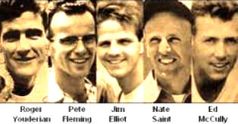
「只要能看著那群高傲、聰明的原住民，圍坐在桌旁敬拜主，就算獻出生命，我也心甘情願，人生至此，還有什麼好遺憾的呢！」

Slide 16
「¹願神憐憫我們，賜福於我們，用臉光照我們。² 好叫世界得知你的道路，萬國得知你的救恩。³ 神啊，願列邦稱讚你，願萬民都稱讚你！⁴ 願萬國都快樂歡呼，因為你必按公正審判萬民，引導世上的萬國。⁵ 神啊，願列邦稱讚你，願萬民都稱讚你！」
（詩篇67:2-5）

Slide 17
三、上帝賜福的結果是什麼？
--耶和華祝福滿滿
「⁶ 地已經出了土產，神，就是我們的神，要賜福於我們 ⁷ 神要賜福於我們，地的四極都要敬畏他。」 （詩篇67:2-5）

Slide 18
「丈夫的死，使我們深切感動，而最大的欣慰莫過於我們曉得：他們的血，終將成為奧卡教會的種子。對那些親手用長矛殺死我們丈夫的人，我們並不懷恨他們，因為我們知道他們在黑暗中行，不曉得主的名，也不明白主比我們的生命更寶貴，他們需要有人向他們傳講，如果沒有人告訴他們，怎會知道呢？」

Slide 19
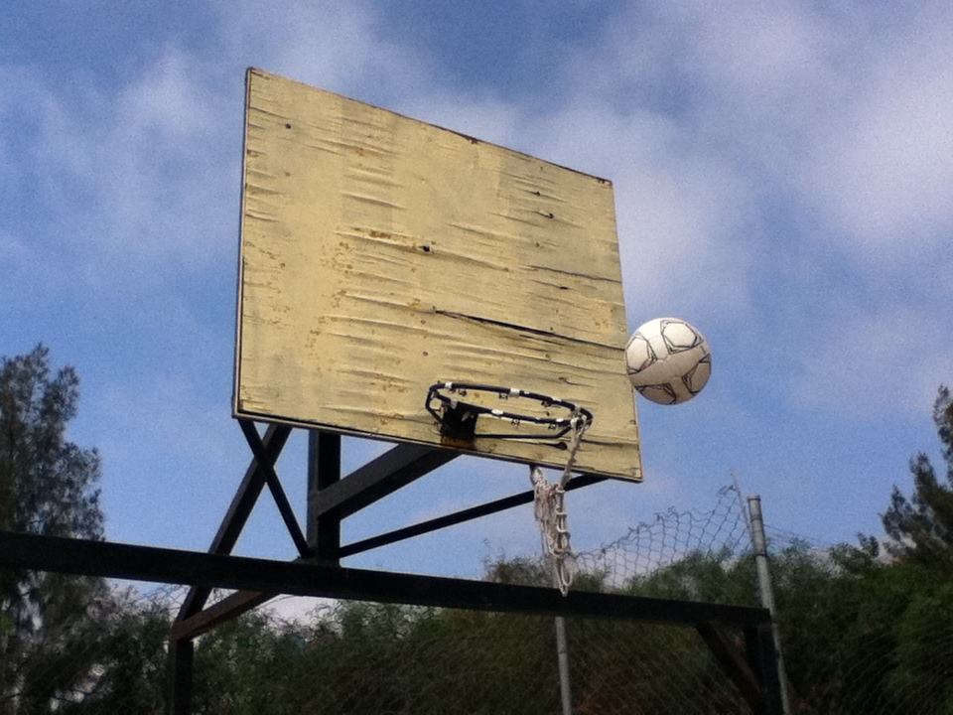
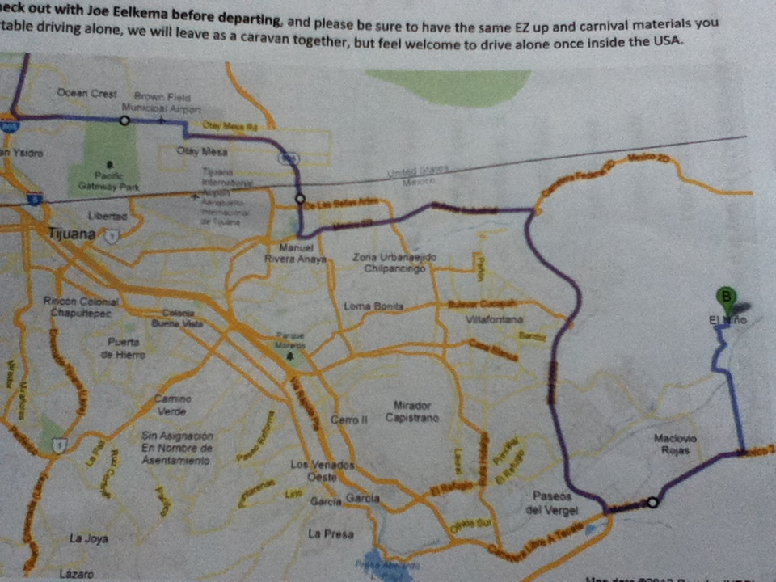
8/23/2014
El Nino Mission Trip

